Slide 1
Skaitmeniniai mokymosi objektai kompetencijų ugdymui
Irena Babinska
Vilniaus r. Pagirių gimnazijos
Chemijos mokytoja metodininkė
2012-04-18

Slide 2
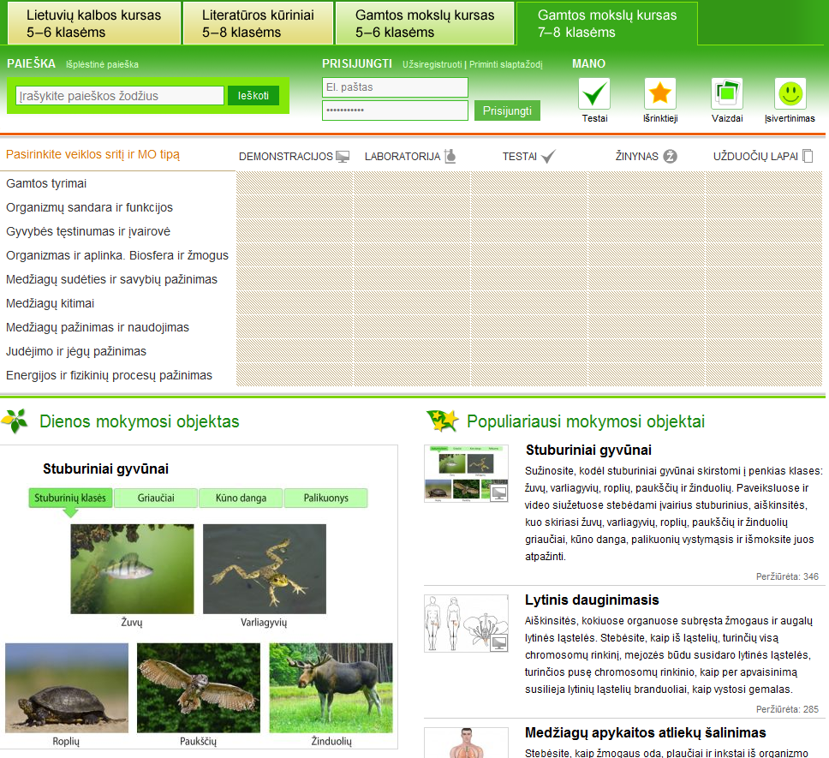
http://gamta7-8.mkp.emokykla.lt

Slide 3
Gamtos mokslų pamokoms 7–8 klasėse
Skaitmeninių mokymo(si) objektų rinkiniai gamtamokslei, komunikavimo ir mokymosi mokytis kompetencijoms ugdyti
Biologijos – 16 temų
Chemijos – 12 temų
Fizikos – 16 temų
Integruoti (biologija, chemija, fizika) – 16 temų
Atitinka Pradinio ir pagrindinio ugdymo bendrąsias programas

Slide 4
Temos chemijos pamokoms
Antrasis medžiagų gyvenimas
Cheminės reakcijos
Cheminiai elementai ir junginiai
Mišiniai ir grynosios medžiagos
Mišinių išskirstymas
Oras
Tirpumas ir tirpalai
Periodinė cheminių elementų lentelė
Santykinė atominė masė ir santykinė molekulinė masė
Saugus elgesys su medžiagomis
Deguonies junginiai – oksidai
Medžiagos kiekis

Slide 5
Integruoti gamtos mokslų objektai
Deguonies ir anglies apytaka gamtoje
Medžiagos sandara
Šiltnamio efektas.
Tankis
Tyrimų priemonės
Vandens tarša.
Rūgštieji krituliai
Gamtos tyrimai
Difuzija
Energijos virsmai
Kūnų paviršiaus ploto reikšmė gamtoje ir technikoje
Žmogaus veiklos poveikis ekosistemoms
Kaip mokytis gamtos mokslų?

Slide 6
Temos mokymosi objektai
1-3 demonstracijos
Tiriamasis ar laboratorinis darbas su darbo lapu
Užduočių lapas
Testas sudarytas iš 20 klausimų
Žinyno straipsnelis

Slide 7
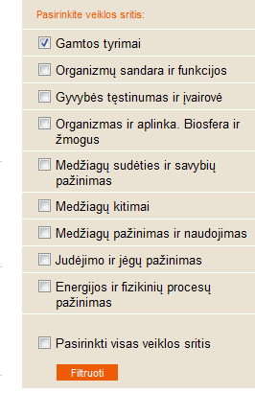
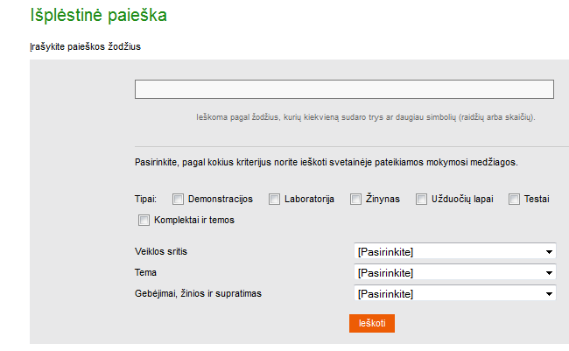
Paieška pagal reikšminį žodį ir pagal veiklos sritis

Slide 8
Mokėjimo mokytis kompetencijai
Mokymosi uždaviniai ir klausimai įsivertinimui

Slide 9
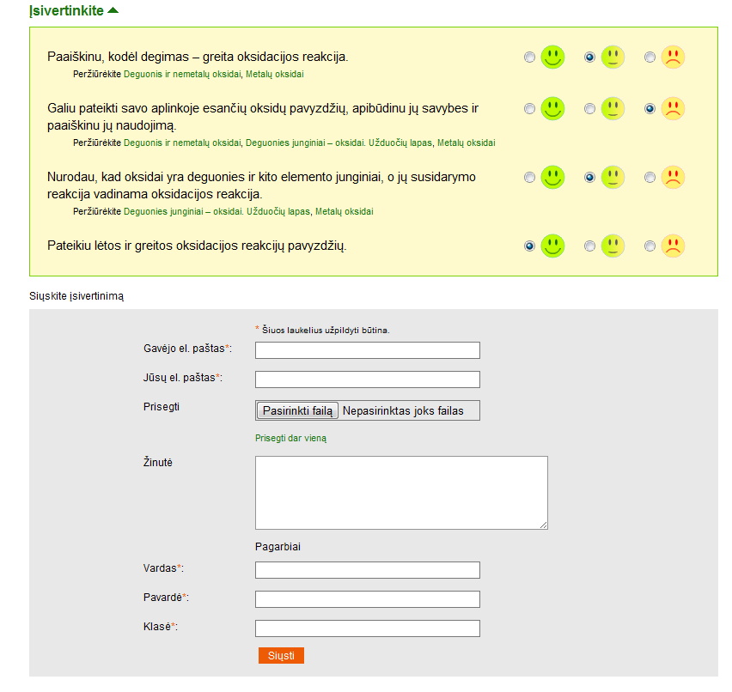
Įsivertinimas baigus pamoką

Slide 10
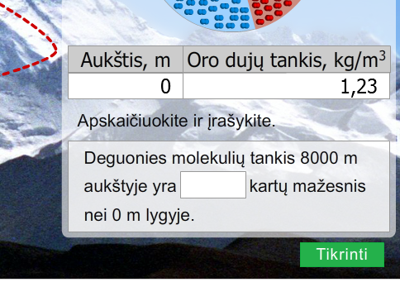
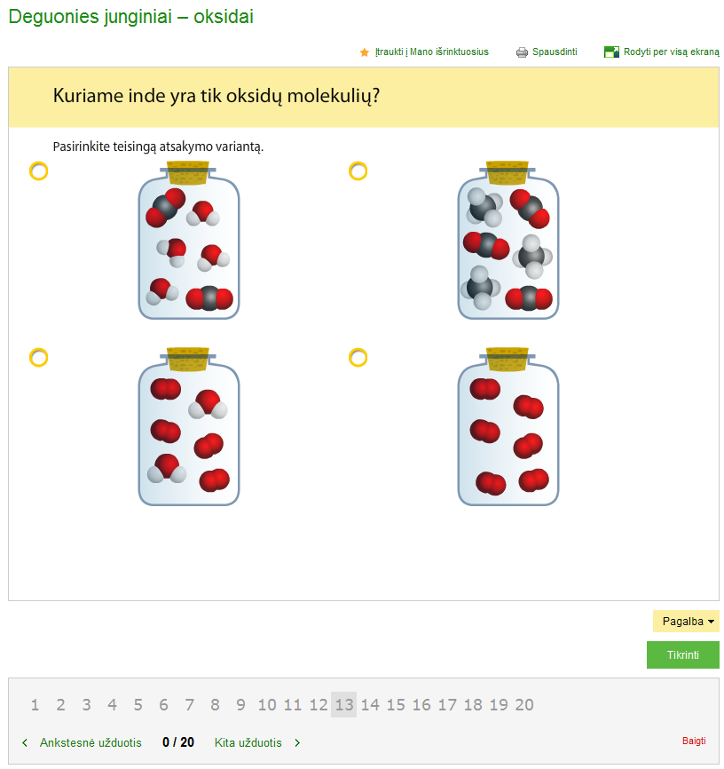
Interaktyvūs klausimai testuose ir mokymosi objektuose

Slide 11
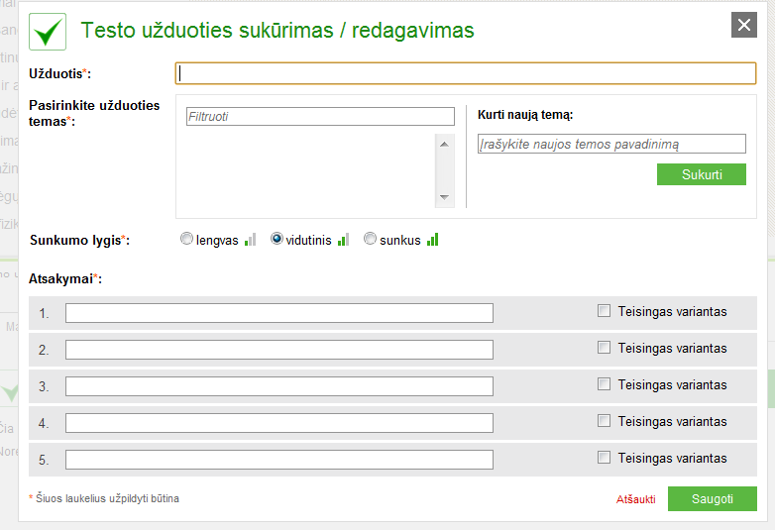
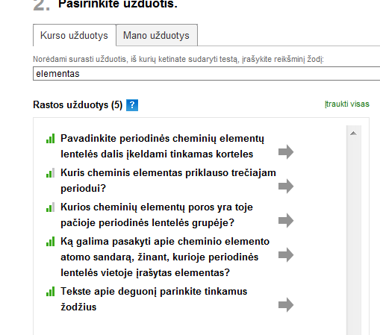
Papildomos galimybės svetainėje (1)
Mokytojas pats gali
pasirengti testus

Slide 12
Papildomos galimybės svetainėje (2)
Išrinktieji

Slide 13
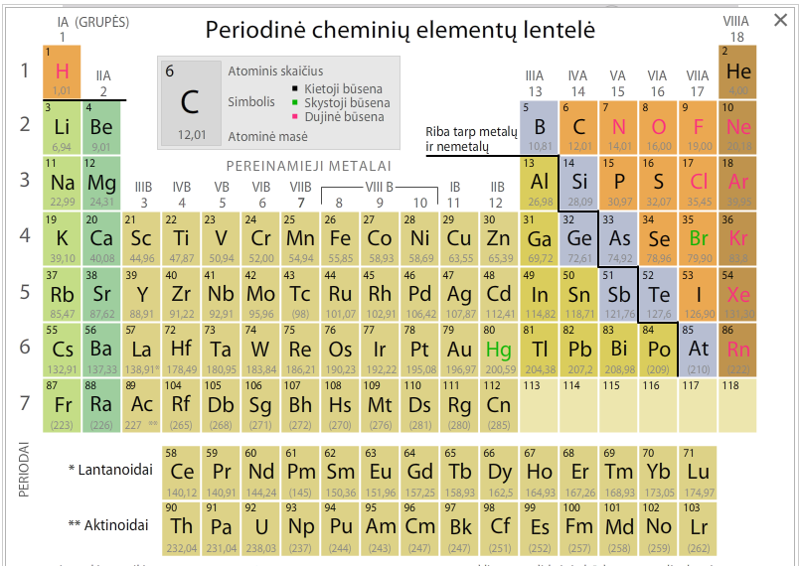
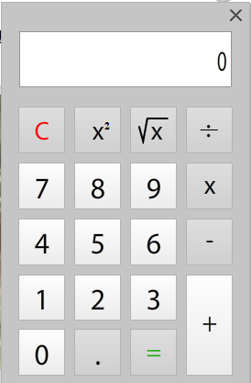
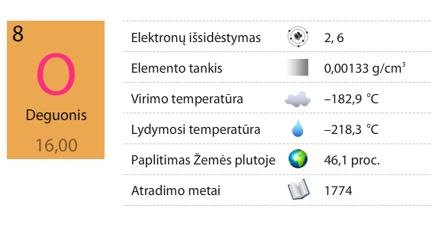
Papildomos galimybės svetainėje (3)
Leistuvo įrankiai suteikiantys interaktyvios lentos savybes

Slide 14
Patogu dirbti ir mokiniui ir mokytojui
Susieti objektai
Metodinės rekomendacijos

Slide 15
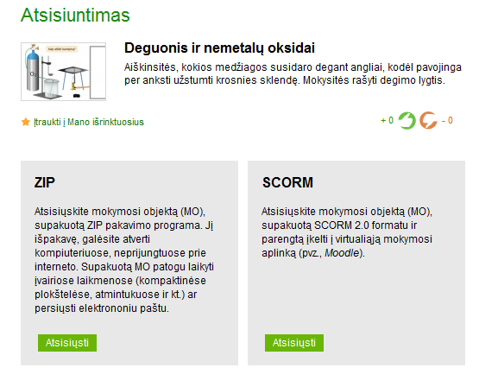
Galima objektus parsisiųsti

Slide 16
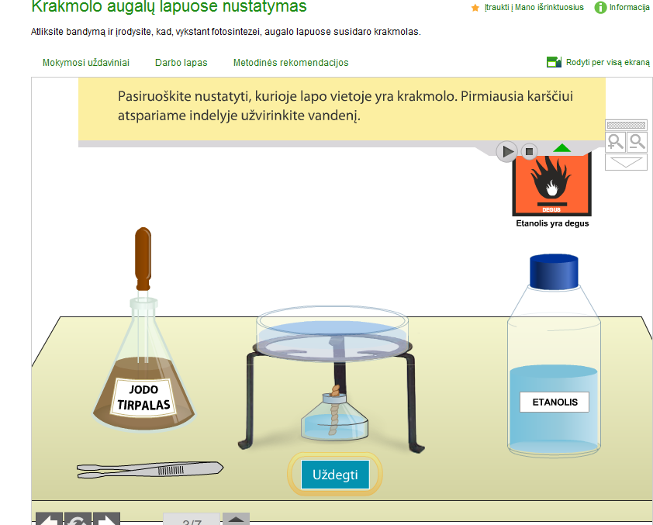
Įgarsintos kadrų instrukcijos

Slide 17
Kūrybiškumo, komunikavimo kompetencijos

Slide 18
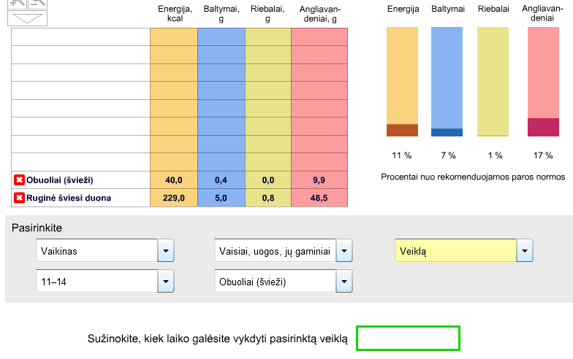
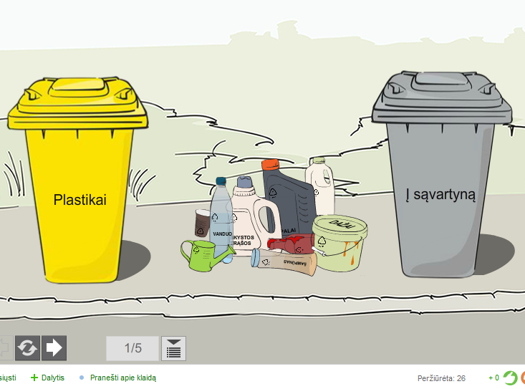
Asmeninė kompetencija

Slide 19
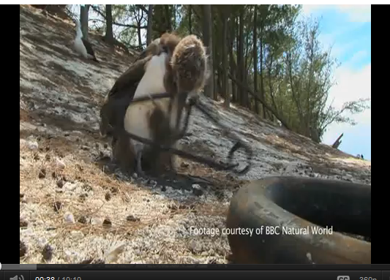
Socialinė kompetencija

Slide 20
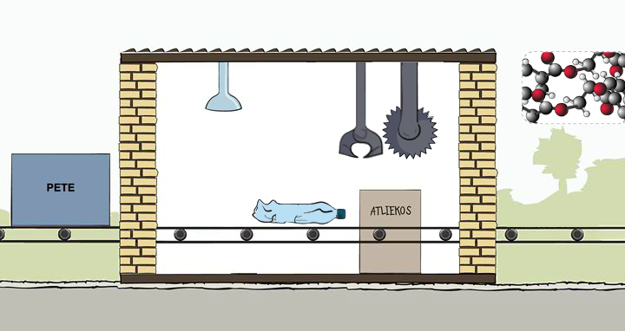
Pažinimo kompetencija

Slide 21
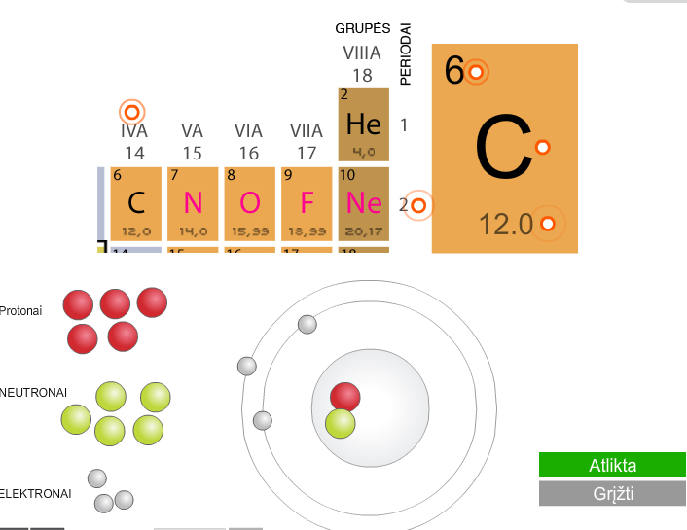
Gamtamokslinė kompetencija

Slide 22
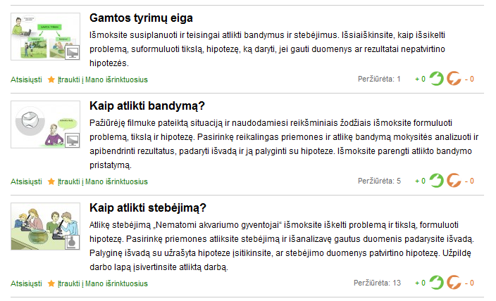
Mokslinio pažinimo metodas

Slide 23
Dėkoju už dėmesį

